Slide 1
Русский язык и литература
8 класс
Раздел: Мир живой природы
Тема урока: О.Сулейменов «Волчата». 1 урок.
Учитель русского языка и литературы

Slide 2

На уроке вы узнаете: - о творчестве О.Сулейменова и его произведении «Волчата». Вы сможете: -участвовать в диалоге по общественно значимым проблемам, аргументируя свою точку зрения; -составлять назывной план к прочитанным произведениям. Вы будете: -прогнозировать содержание по отрывку произведения.

Slide 3
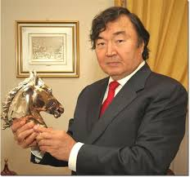
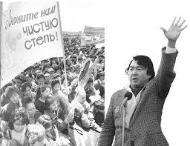
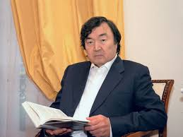

Ребята, перед вами на слайде фотографии О.Сулейменова.
Учитель: Ребята, вы знакомы с этим человеком? Дети: Да, это писатель О.Сулейменов. Учитель:А что вы знаете о нем? Дети: Олжас Сулейменов – писатель. Он был инициатором закрытия Семипалатинского полигона.
Молодцы, ребята! А что еще вы знаете о нем?
Давайте выполним

Slide 4
1-ое задание и при помощи кластера соберем информацию об Олжасе Сулейменове

Slide 5

Дескрипторы: -собирает информацию о Сулейменове; -составляет кластер.

Slide 6
Посол
Мыслитель
Олжас
Ученый
Исследователь
Поэт
Политик

Slide 7
Олжас Омарович Сулейменов родился в семье Омархана Сулейменулы (1936 г.р.), прямого потомка Олжабай батыра, офицера казахского кавалерийского полка, репрессированного в 1937 году. Окончил школу в 1954 году и поступил на геологоразведочный факультет Казахского госуниверситета, окончил его в 1959 году, инженер-геолог. В 1959 году поступил в Литературный институт им. А. М. Горького в Москве на отделение поэтического перевода. Первые стихи О. Сулейменова были напечатаны в 1959 г. В 1961 г. вышла в свет поэма “Земля, поклонись Человеку”, посвященное полету в космос первого человека планеты земля Юрия Гагарина и сборник стихов “Аргамаки”, “Солнечные ночи”, “Ночь парижанка”, “Год обезьяны”, “Аз и Я”. В 1989 году стал инициатором и лидером народного движения «Невада — Семипалатинск», целью которого было закрытие Семипалатинского ядерного полигона и других ядерных полигонов О. Сулейменов является постоянным представителем Казахстана в ЮНЕСКО.

Slide 8
В стихотворении есть много неизвестных слов. Давайте познакомимся с их значениями. Словарная работа: Лощина - алқап Полынь - жусан Оскалив пасть - араның ақситып Неподатливая - бағынбайды Волчатник - аңшы Заросли– қопа (лар)

Slide 9
Послушайте, ребята: Шёл человек. Шёл степью, долго, долго. Куда? Зачем? Нам это не узнать. В густой лощине он увидел волка, Верней, волчицу, А, точнее, мать... Она лежала в зарослях полыни, Откинув лапы и оскалив пасть. Из горла перехваченного плыла Толчками кровь, густая, словно грязь. Кем? Кем? Волкoм? Охотничьими псами? Слепым волчатам это не узнать. Они, толкаясь и ворча, сосали Большую неподатливую мать. Голодные волчата позабыли, Как властно пахнет в зарослях укроп.

Slide 10
Они, прижавшись к маме, жадно пили Густую холодеющую кровь. С глотками в них входила жажда мести. Кому? Любому. Лишь бы не простить. И будут мстить В отдельности, Не вместе. А встретятся – Друг другу будут мстить. И человек пошёл своей дорогой. Куда?.. Зачем?.. Нам это не узнать. Он был волчатник, Но волчат не тронул, Ребят уже не защищала мать...

Slide 11
2 задание: Диалог-дискуссия: поделиться на «Защитников» и «Противников». Каждыйих из них придумывает вопросы и отвечает на них.
Защитники:
Противники:

Slide 12
Дескприторы: -взаимодействует с другими учениками; -составляет вопросы; -отвечает на них.

Slide 13
Примерный ответ:
Защитники: Можете ли вы сказать что-то в защиту волков? | Волки –санитары леса. Для волков важна семья, у них сильно развиты привязанность, инстинкг самосохранения. Волки- одни из самых верных животных. Они заботятся о своем потомстве.
Противники: Почему люди преследуют волков? | Они свирепые и опасные. Могут нападать на людей и домашних животных.
Молодцы, ребята! Вы отлично справились с заданием.

Slide 14
Задание 3: Составить назывной план.
Памятка: план записывают в виде тезисов, в которых не используют глаголы. В назывном плане много существительных и прилагательных.

Slide 15

Дескрипторы: -записывает в виде тезисов; -не использует глаголы.

Slide 16
Проверь себя! 1.Густая лощина 2. Волчица 3.Голодные волчата 4. Густая кровь 5. Жажда мести 6. Месть друг другу 7. Волчатник 8. Беззащитные волчата.

Slide 17
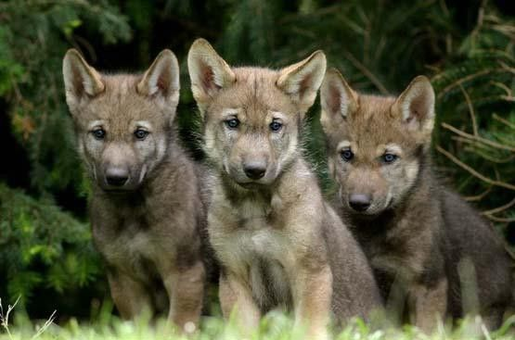
Ребята, подведем итог при помощи ваших презентаций. Задание 4: на основе прочитанного материала подготовьте презентацию на тему «Дальнейшая судьба волчат». Используйте в своей работе метод «Портрет на стене».

Slide 18
Дескрипторы: -опирается на текст и делает выводы; -участвует в презентации.

Slide 19
Волчата вырастут и пойдут своей дорогой
Для них будет чуждо жажда мести
Станут вожаками своей стаи
Будут обходить людей стороной
Молодцы, ребята! Вы отлично справились!

Slide 20
Ребята, какое впечатление произвело на вас стихотворение «Волчата»? Какое настроение оно вызывает? Какую проблему поднимает автор? Природа просит милость у человека. Но человек бессмысленно жесток к ней: противостояние человека и природы, причем правда-не на стороне людей. Стихотворение вызывает противоречивые чувства, потому что волки-хищники, и они должны истребляться, потому что наносят вред человеку. С другой стороны, убивая взрослых особей, человек оставляет беззащитными их детенышей. Олжас Сулейменов говорит о бесссмысленном и разрушительном вмешательстве человека в природу ради забавы, уничтожая животный мир.

Slide 21
Рефлексия
Я узнал... Я научился... Я затруднялся.. Мне понравилось...

Slide 22
Ребята, наш урок подошел к концу. На уроке вы узнали: - о творчестве О.Сулейменова и о его произведении «Волчата». Вы: -участвовали в диалоге по общественно значимым проблемам и аргументировали свою точку зрения; -составили назывной план к прочитанным произведениям; -прогнозировали содержание по отрывку произведения.

Slide 23
Рекомендуемое учебное задание:
Составьте синквейн на тему «Волки».

